Slide 1

INSTALACIÓN DEL JDK

Slide 2
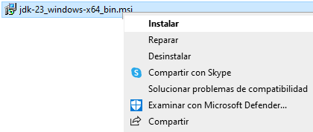
INSTALACIÓN DEL JDK
Clic derecho en el archivo de instalación
Clic en la opción: Instalar

Slide 3
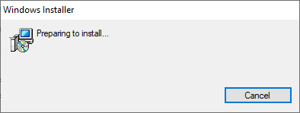
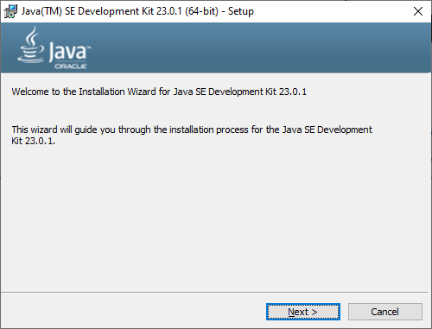
INSTALACIÓN DEL JDK
Preparando el asistente de instalación
Clic en el botón: Next

Slide 4
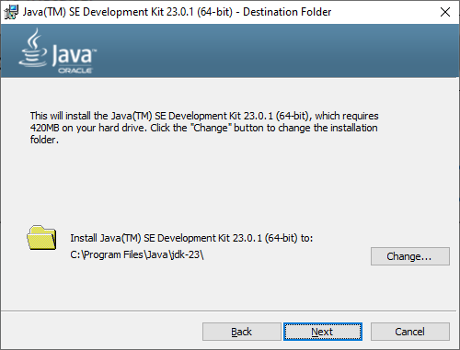
INSTALACIÓN DEL JDK
Clic en el botón: Next

Slide 5
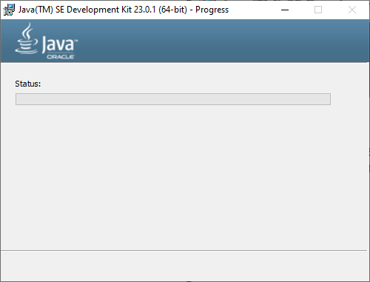
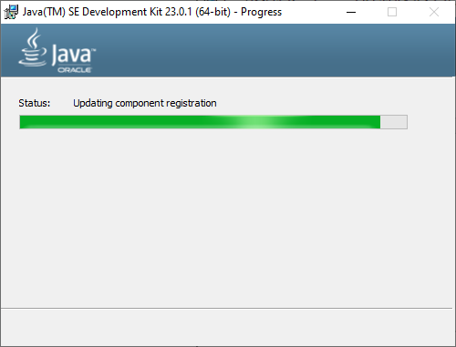
INSTALACIÓN DEL JDK
Actualizando registro de componentes

Slide 6
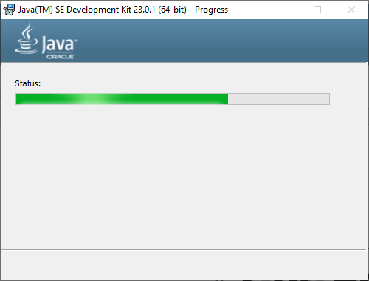
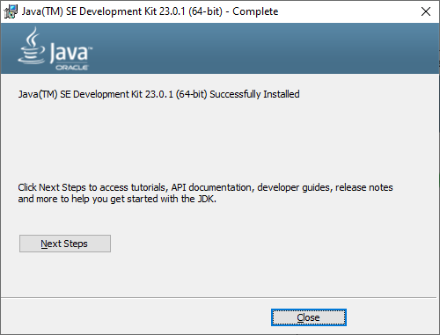
INSTALACIÓN DEL JDK
Progreso De La Instalación
Clic en el botón: Close

Slide 7
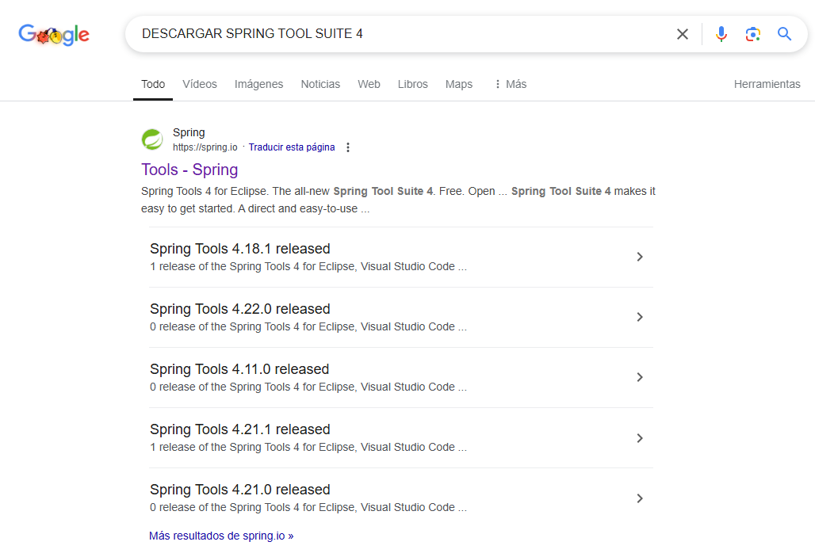
DESCARGA DE SPRING TOOL SUITE 4
En el navegador, digitar:
DESCARGAR SPRING TOOL SUITE 4
Clic en el link: Tools - Spring

Slide 8
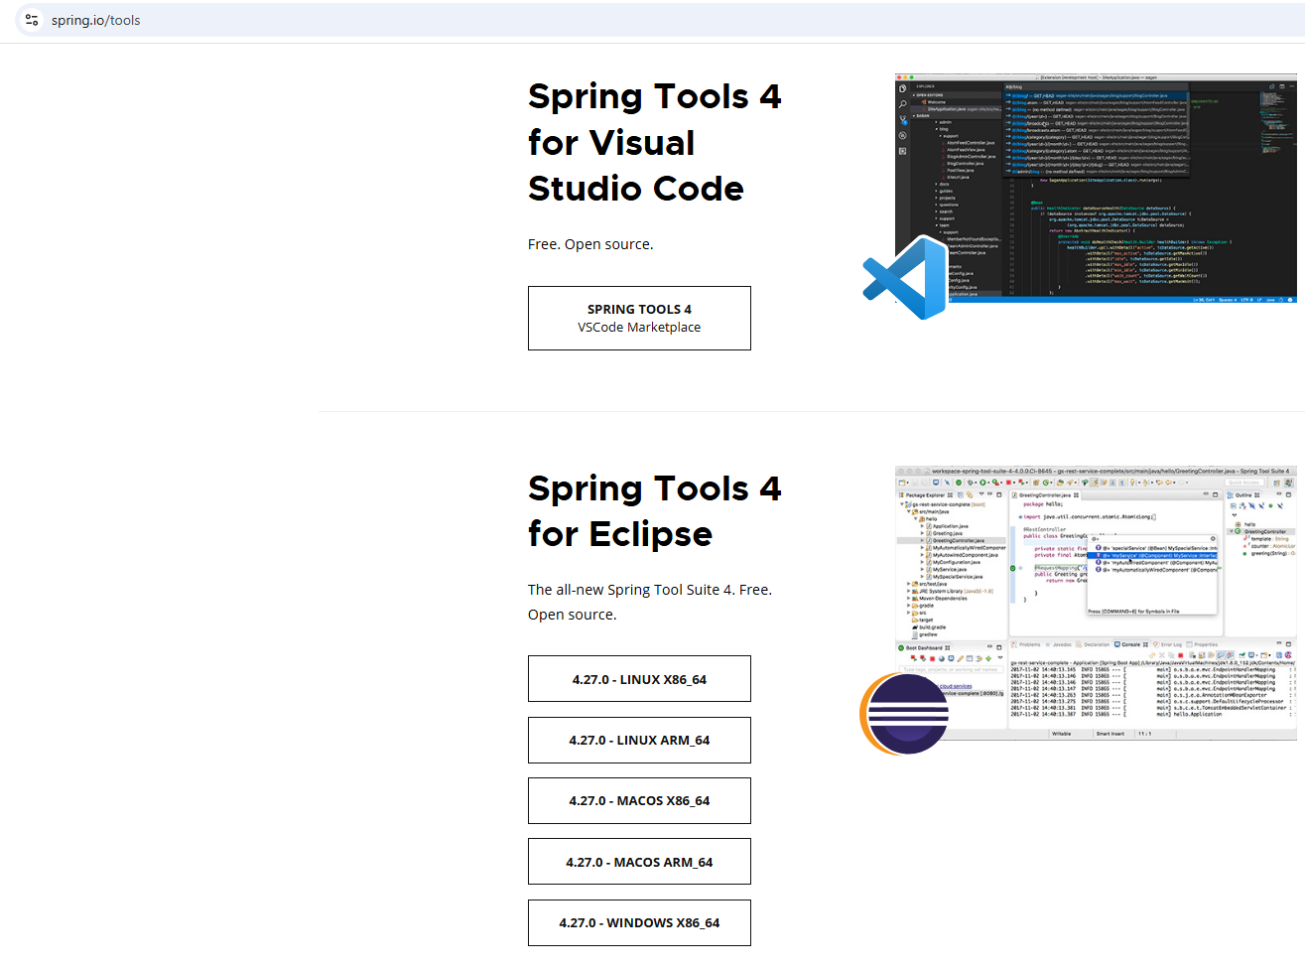
DESCARGA DE SPRING TOOL SUITE 4
Para Visual Studio Code
Para Eclipse

Slide 9
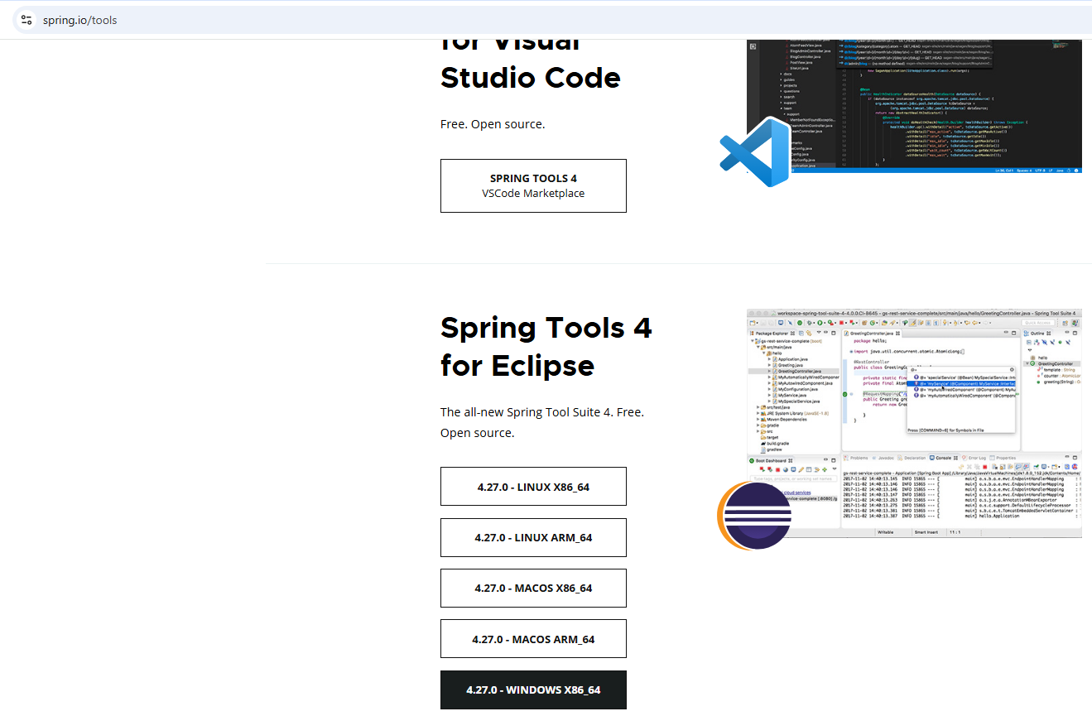
DESCARGA DE SPRING TOOL SUITE 4
Clic en el botón: 4.27.0 WINDOWS X86_64

Slide 10

DESCARGA DE SPRING TOOL SUITE 4
Descargando el programa
Programa descargado

Slide 11
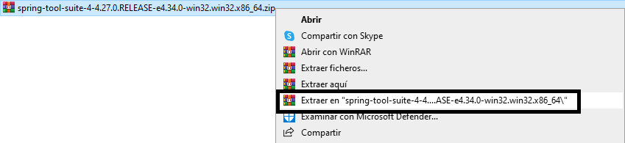
DESCARGA DE SPRING TOOL SUITE 4
Clic derecho sobre el archivo
Clic en la opción:
Extraer en “spring tool-suite-4-4”

Slide 12
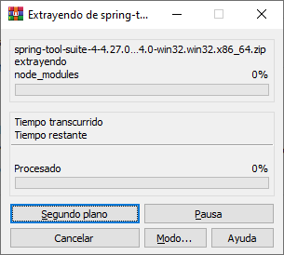
DESCARGA DE SPRING TOOL SUITE 4
Descomprimiendo

Slide 13

EJECUTAR EL PROGRAMA SPRING TOOL SUITE 4
Se muestra la carpeta
Se ingresa hacia la carpeta con doble clic
Doble clic en la carpeta: sts-4.27.0.RELEASE

Slide 14
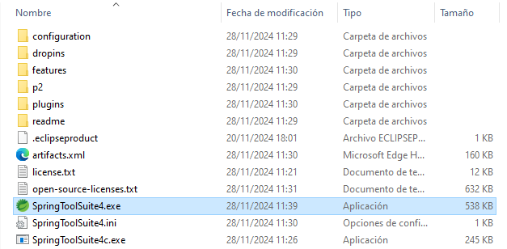
EJECUTAR EL PROGRAMA SPRING TOOL SUITE 4
Doble clic en el archivo: SpringToolsSuite4.exe

Slide 15
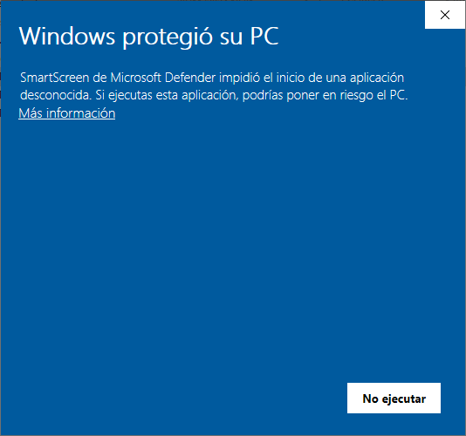
EJECUTAR EL PROGRAMA SPRING TOOL SUITE 4
Clic en: Mas información

Slide 16
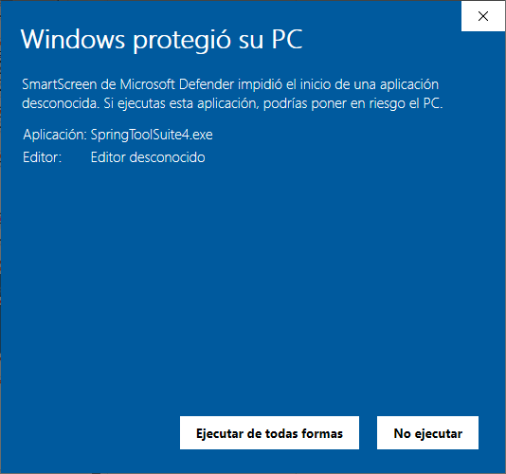
EJECUTAR EL PROGRAMA SPRING TOOLS SUITE 4
Clic en: Ejecutar de todas formas

Slide 17

EJECUTAR EL PROGRAMA SPRING TOOL SUITE 4

Slide 18
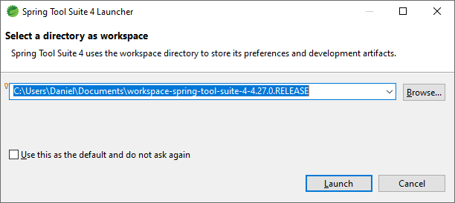
EJECUTAR EL PROGRAMA SPRING TOOL SUITE 4
Clic en el botón: Browse para crear una carpeta de trabajo

Slide 19
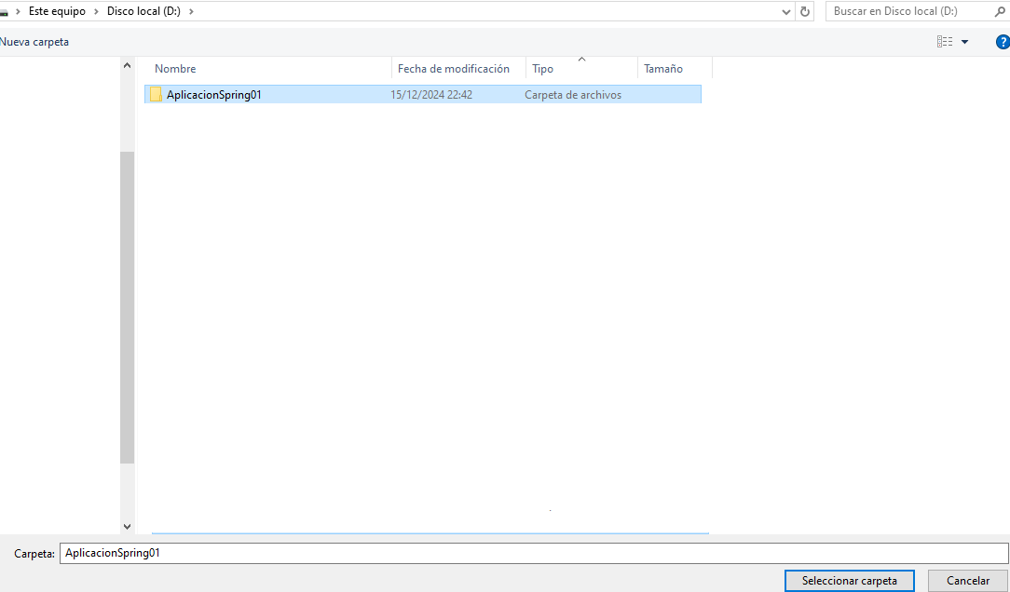
EJECUTAR EL PROGRAMA SPRING TOOL SUITE 4
Seleccionar la carpeta: AplicacionSpring01
Clic en el botón: Seleccionar carpeta

Slide 20
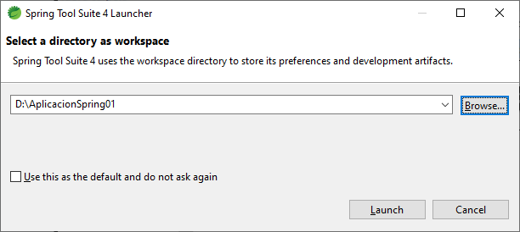
EJECUTAR EL PROGRAMA SPRING TOOL SUITE 4
Clic en el botón: Launch

Slide 21

EJECUTAR EL PROGRAMA SPRING TOOL SUITE 4

Slide 22
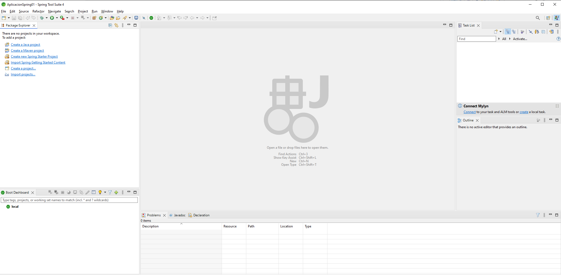
EJECUTAR EL PROGRAMA SPRING TOOL SUITE 4

Slide 23
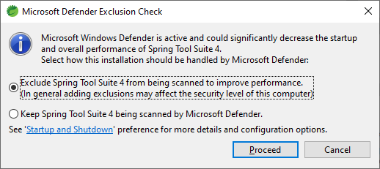
EJECUTAR EL PROGRAMA SPRING TOOL SUITE 4
Clic en la primera opción
Clic en el botón: Proceed

